Slide 1
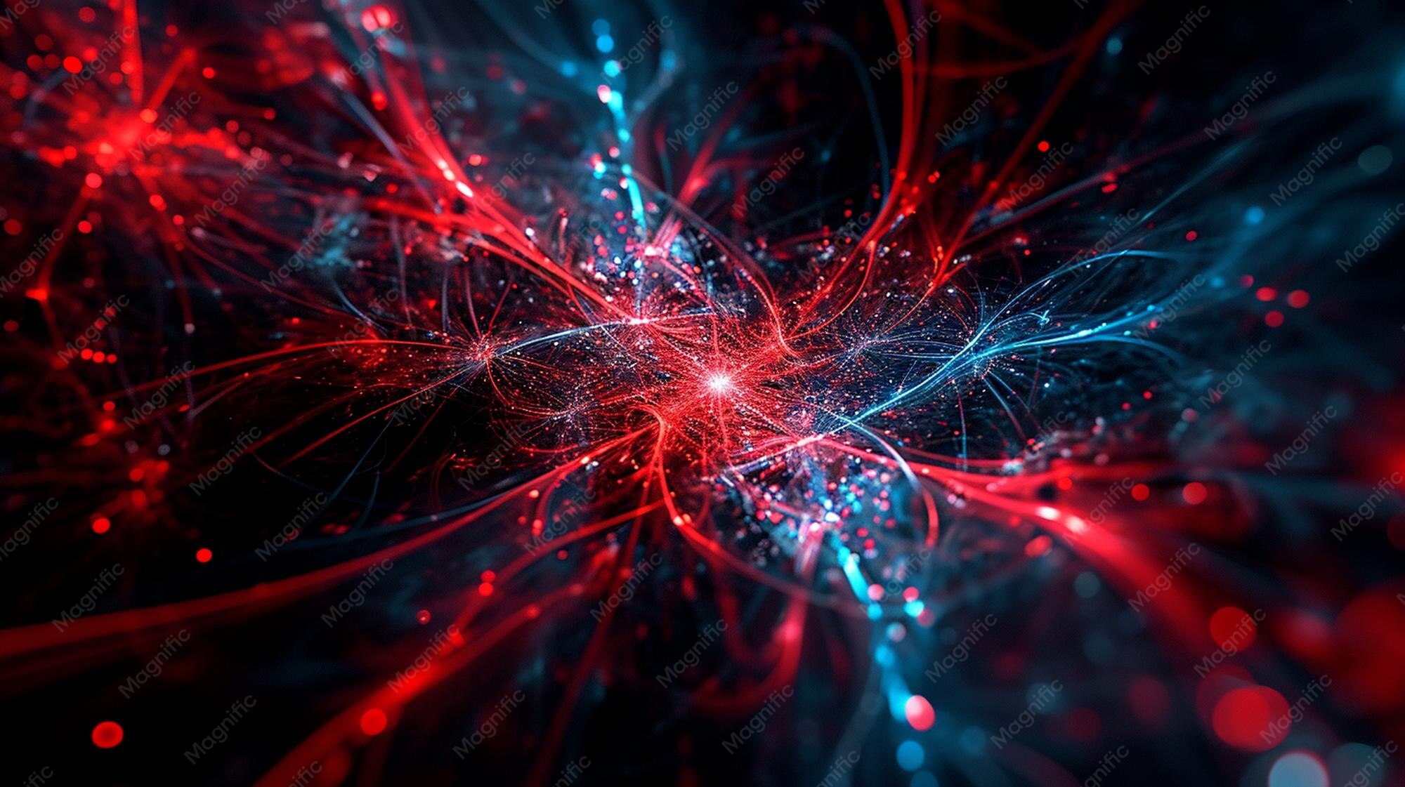

NÊN SỐNG THẾ NÀO TRONG KỶ NGUYÊN AI
AI không phải cơn bão mà là dòng chảy mới. Hãy trở nên linh hoạt, tỉnh táo và chủ động. Hiểu AI để không sợ hãi, hãy làm cùng nó như một đồng đội tăng lực. Kết hợp giá trị con người với sức mạnh công nghệ sẽ tạo nên "siêu năng lực" thực sự.

Slide 2

PHẦN 1
Nên sống thế nào trong kỷ nguyên AI
AI không phải là mối đe dọa mà là một dòng chảy mới. Kỷ nguyên này đòi hỏi con người phải linh hoạt, tỉnh táo và chủ động để thích nghi thay vì cố gắng trở nên siêu phàm.

Slide 3
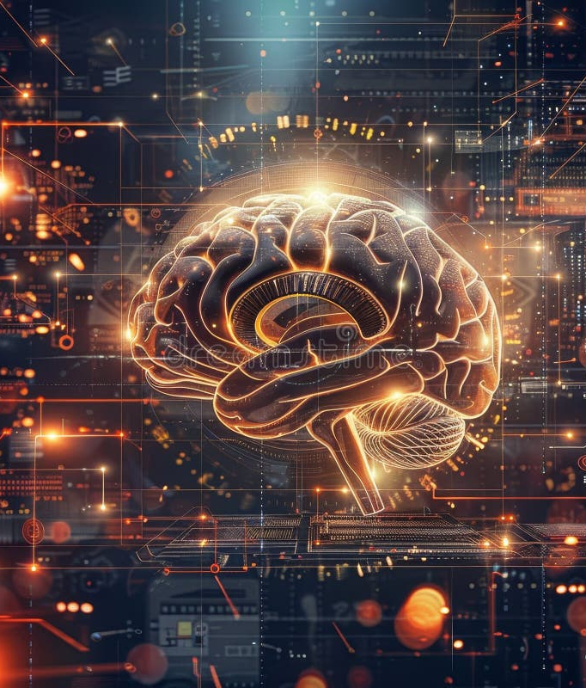
THẤU HIỂU
AI
1.1. Thấu hiểu AI để xóa bỏ
nỗi sợ
• AI mang lại lợi thế vượt trội
cho người dùng.
• Nguy hiểm nằm ở sự thiếu
hiểu biết.
• Hãy làm chủ thay vì để AI
dẫn dắt.
1. CÁCH SỐNG THỜI AI

Slide 4
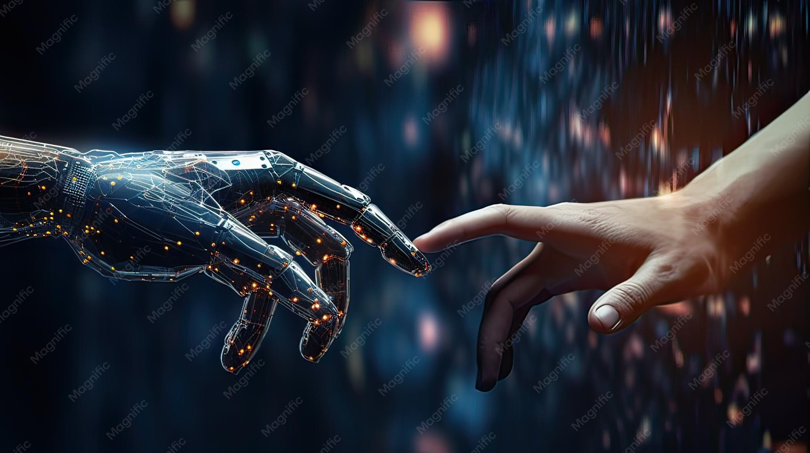
1.2. Mô hình cộng tác: Làm việc cùng AI
Thay vì để AI làm thay hoàn toàn, hãy coi AI là một 'đồng đội tăng lực' để tạo ra sự cộng hưởng sức mạnh.

Slide 5
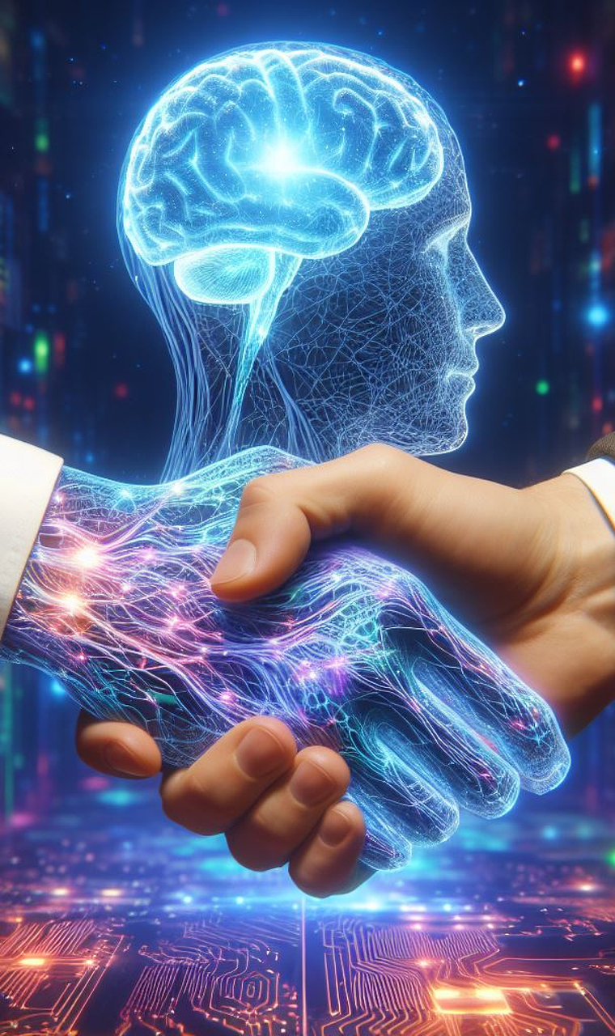
MÔ HÌNH CỘNG
TÁC AI
Năng lực của AI
Tổng hợp nhanh, sáng tạo vô hạn và
thực hiện tính toán tức thì.
Giá trị Con người
Thấu hiểu bối cảnh, cảm xúc và các
chuẩn mực đạo đức cốt lõi.
Siêu năng lực AI-Người
Công nghệ và bản sắc tạo hiệu quả vượt
trội.

